Slide 1
Отряд юных инспекторов движения (ЮИД)
МОУ«Архангельская СШ»
«СВЕТОФОРЧИК»

Slide 2
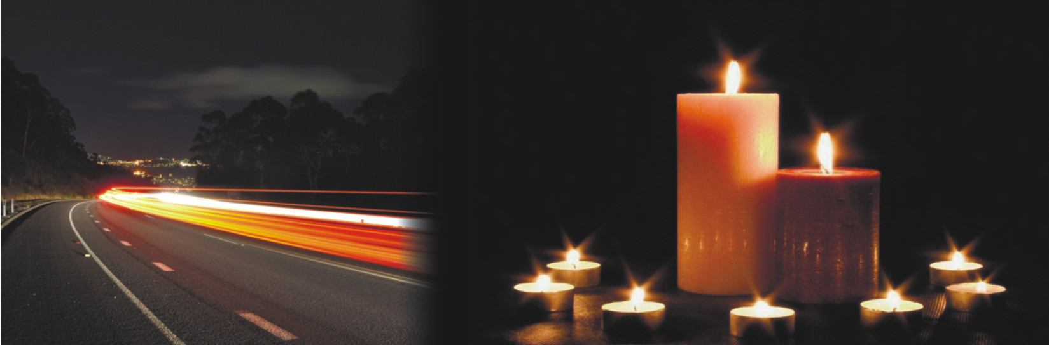
Ежегодно на дорогах России погибает около 60 000 человек. Это население небольшого города.
Каждое десятое ДТП в стране происходит с участием детей — такова статистика. Это означает, что каждый год в авариях Россия теряет по полторы тысячи молодых граждан. Еще свыше 20 000 детей получают в происшествиях серьезные увечья, причем четверть покалеченных тинэйджеров навсегда останутся инвалидами.

Slide 3
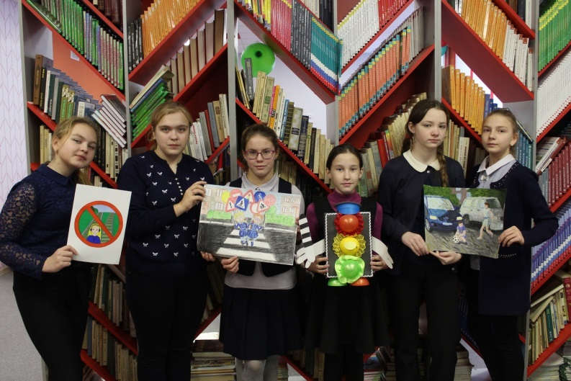
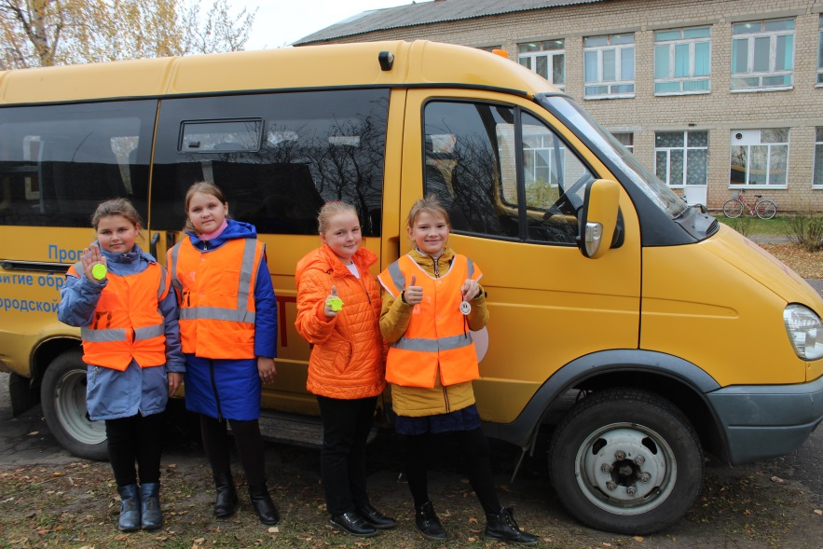
Цели отряда ЮИД
Предупреждение детского
дорожно-транспортного
травматизма.
Пропаганда правил дорожного
движения среди учащихся и родителей
Проверка и закрепление навыков безопасного поведения детей на улицах

Slide 4
Задачи отряда ЮИД
Активное содействие школе в воспитании учащихся как законопослушных участников дорожного движения, выработке у школьников активной жизненной позиции
1
2
Изучение Правил безопасного поведения на дорогах и улицах и трансляция полученных знаний
3
3
Овладение навыками проведения работы по пропаганде Правил дорожного движения
Участие в профилактической работе по предупреждению детского дорожно-транспортного травматизма
4
4
Овладение навыками оказания первой помощи пострадавшим при дорожно-транспортных происшествиях
5

Slide 5
ПАСПОРТ отряда ЮИД
Образовательная организация:
МОУ «Архангельская СШ»
Директор: Баранова Светлана Николаевна
Адрес: 607707, Нижегородская область, Шатковский муниципальный округ,
село Архангельское, ул. Центральная, д. 89
Телефон: 8(831)904-50-13
Сайт: arxangelskoe.ucoz.com
Отряд: «Светофорчик»
Руководитель отряда ЮИД:
Анисимова Татьяна Николаевна
Коллективу 3 года
Возраст участников отряда: 10-14 лет.
Численность отряда ЮИД: 15 человек.

Slide 6

Наш девиз:
Красный зажёгся,
Постой, не спеши!
Жёлтый зажёгся,
Вокруг посмотри!
Зелёный зажёгся,
Смело вперёд!
Прямая дорога
Тебе, пешеход!

Slide 7
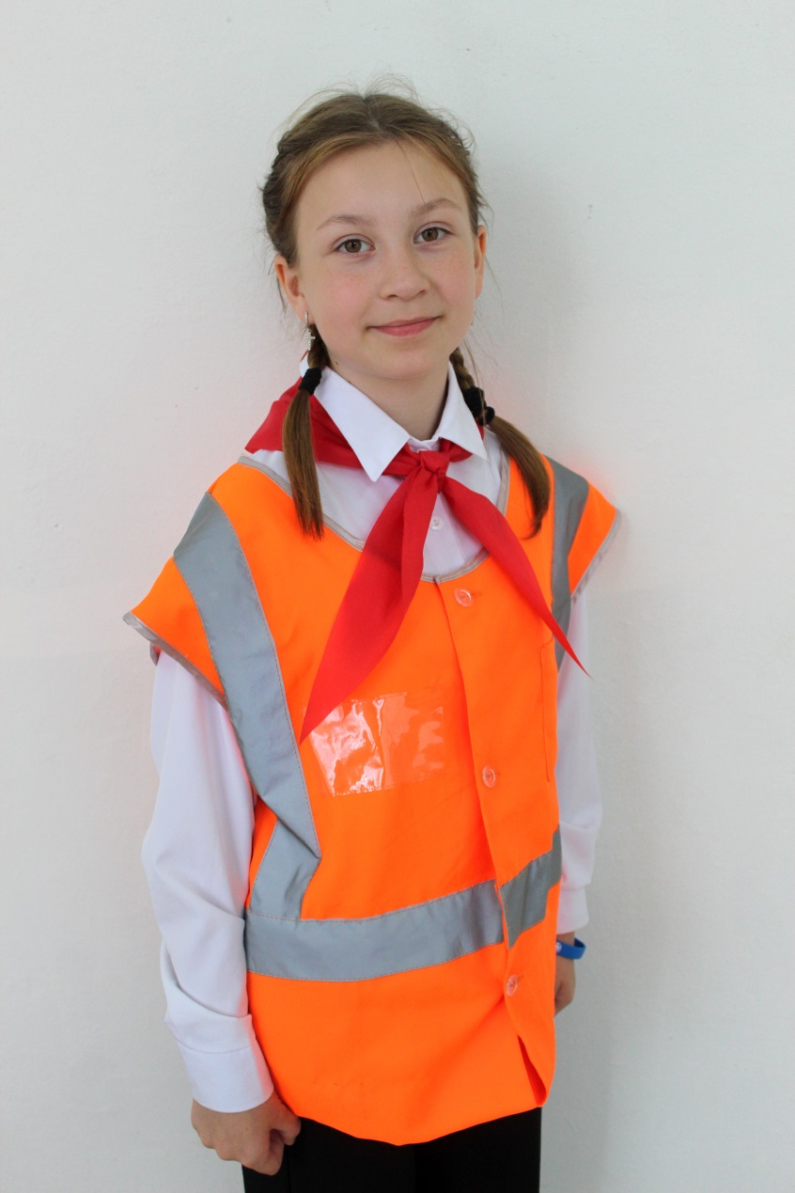
Командир отряда
Марсакова Снежана,
ученица 6 класса

Slide 8
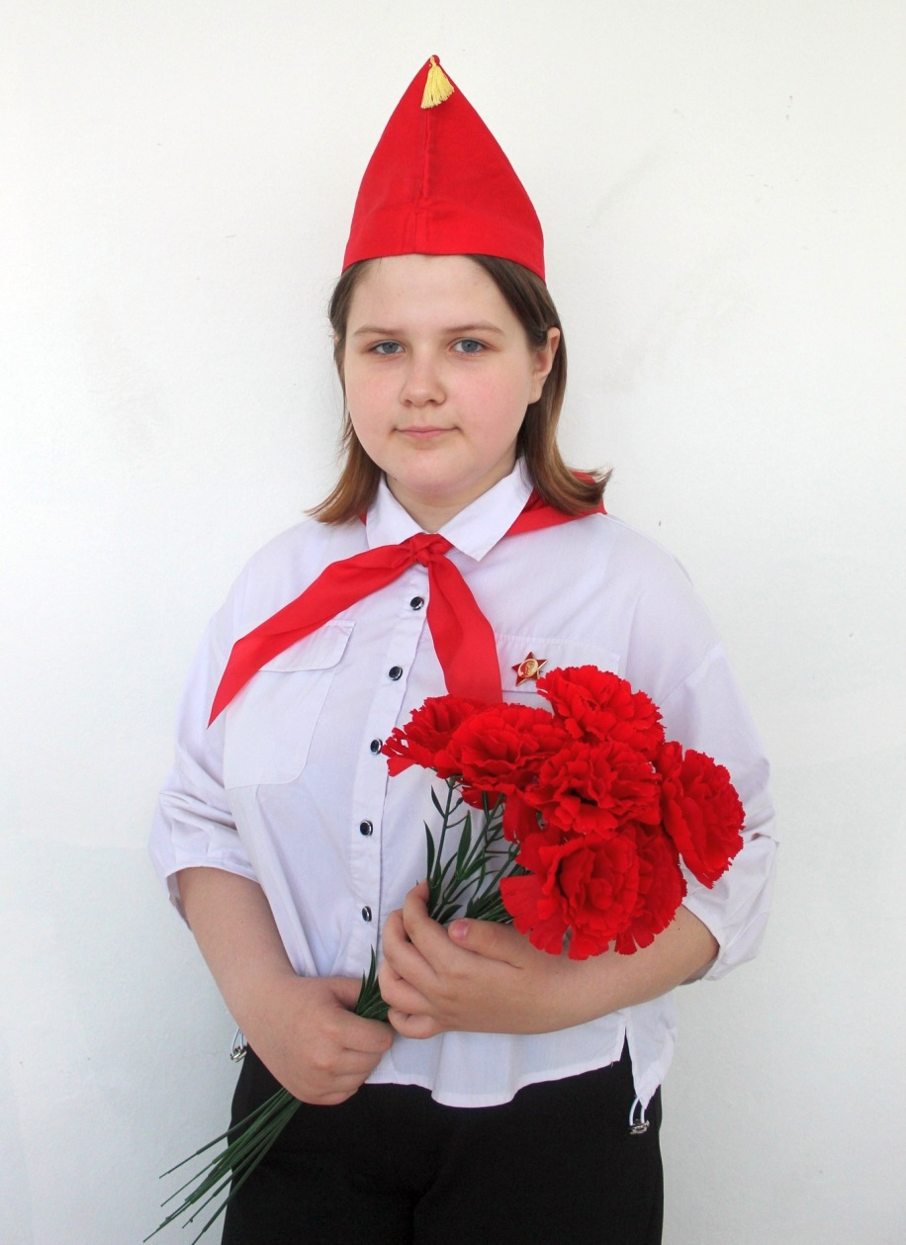
Зам.командира отряда ЮИД
Бугрова Ольга,
ученица 6 класса

Slide 9
НАПРАВЛЕНИЯ ДЕЯТЕЛЬНОСТИ ЮИД
1
Просветительская работа
2
Информационно - пропагандистская работа
3
Шефская работа
4
Культурно-досуговая работа
5
Патрульно-рейдовая работа

Slide 10
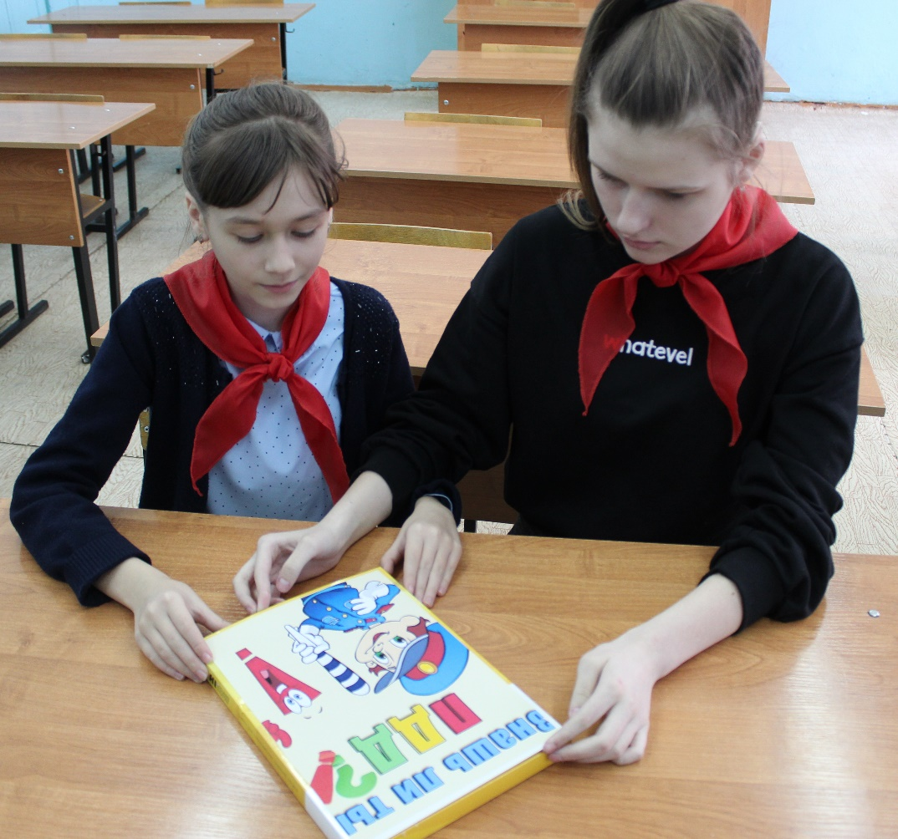
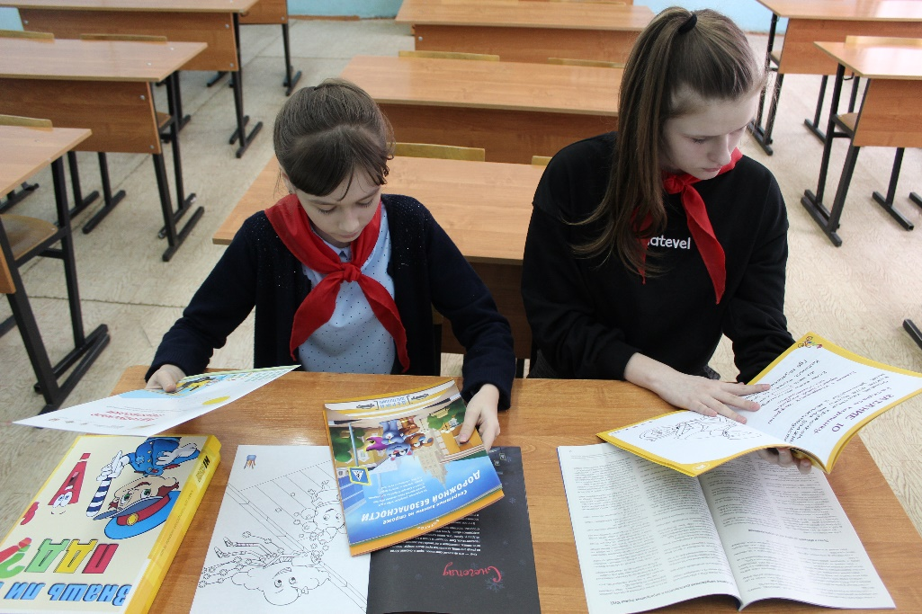
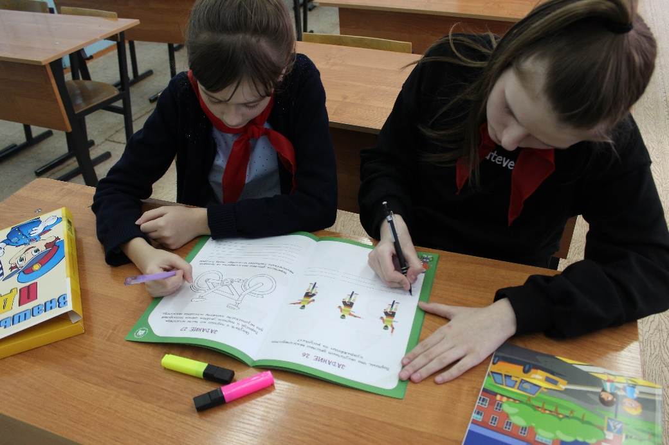
Наши дела
Работа с наглядной агитацией

Slide 11
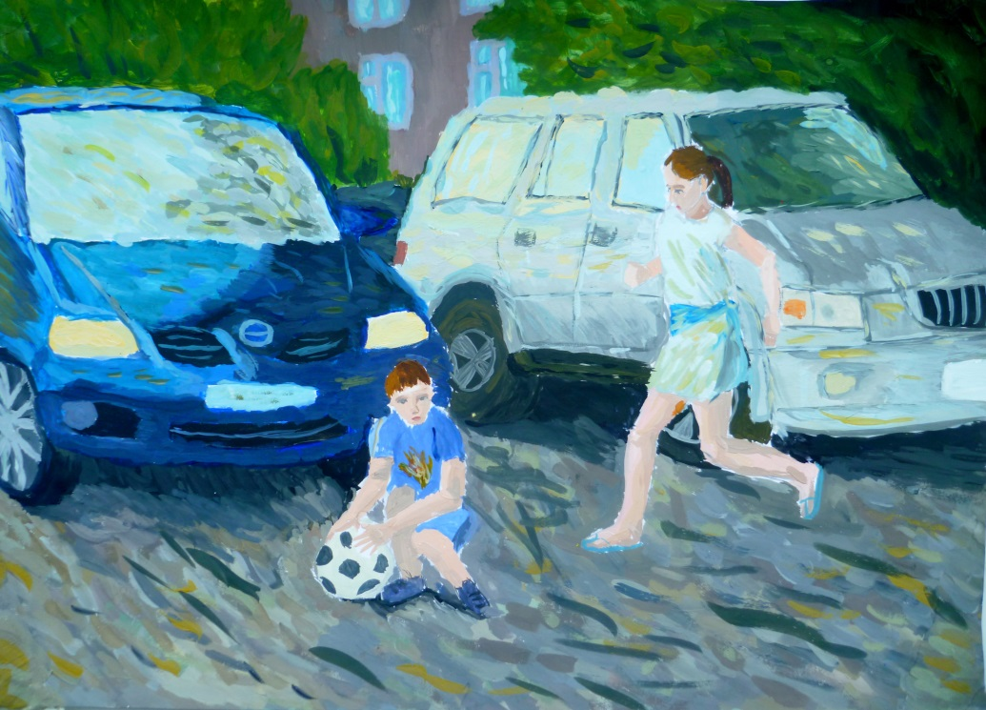
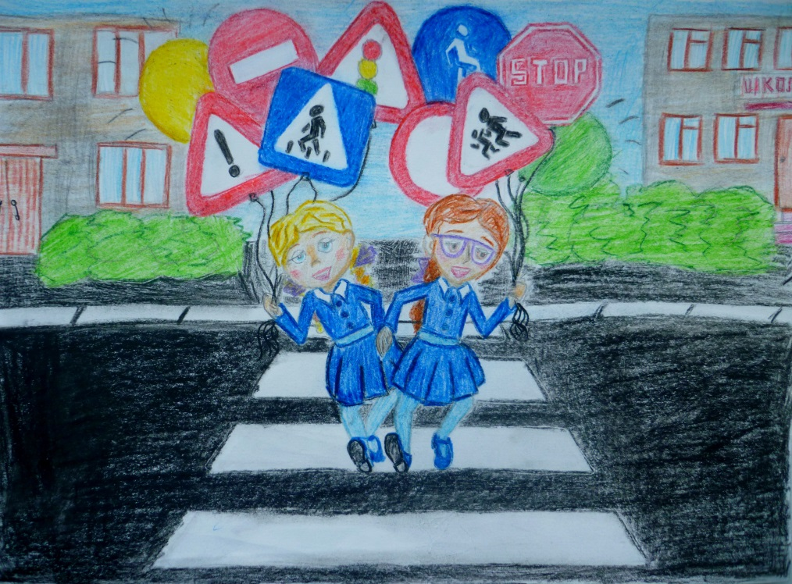
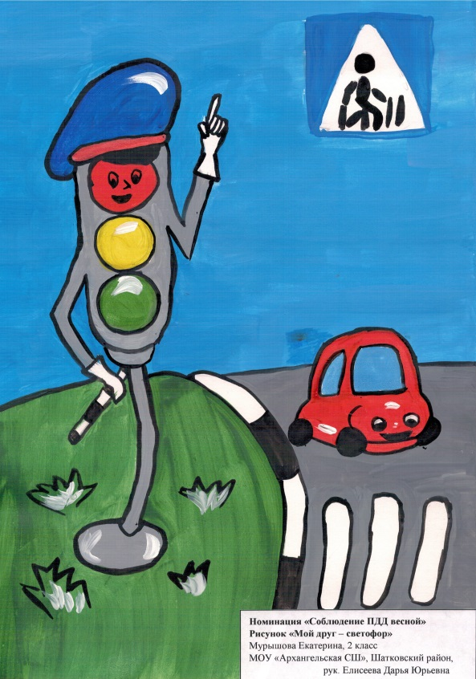
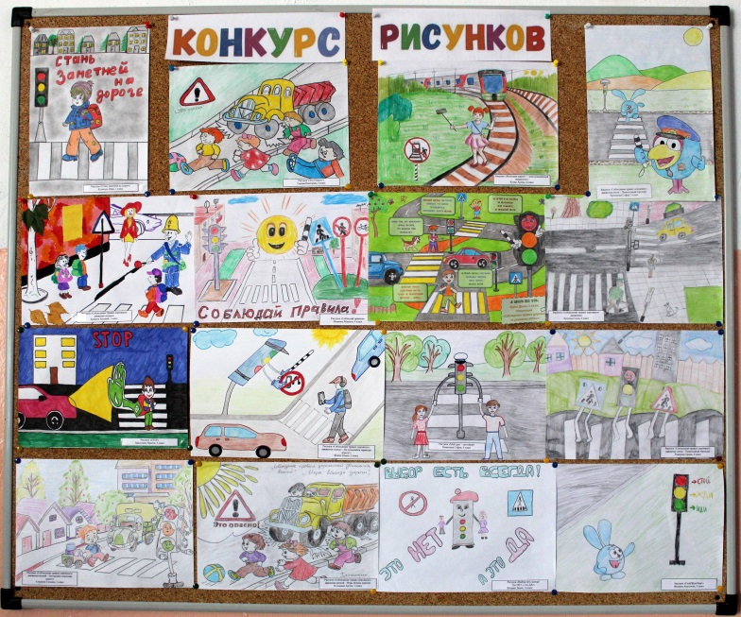
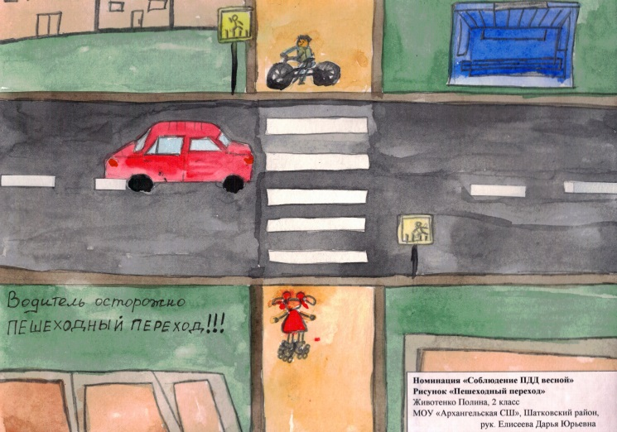
Конкурс рисунков «Дети.Дорога.Безопасность»

Slide 12

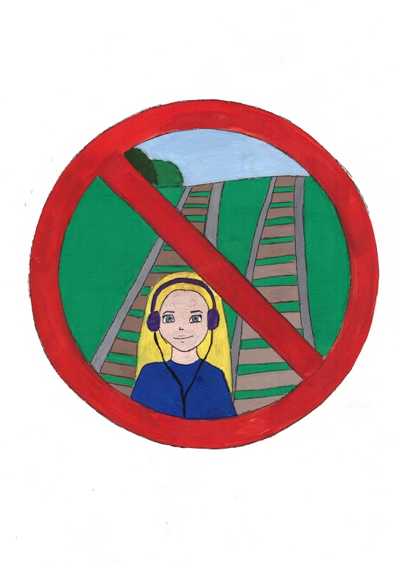

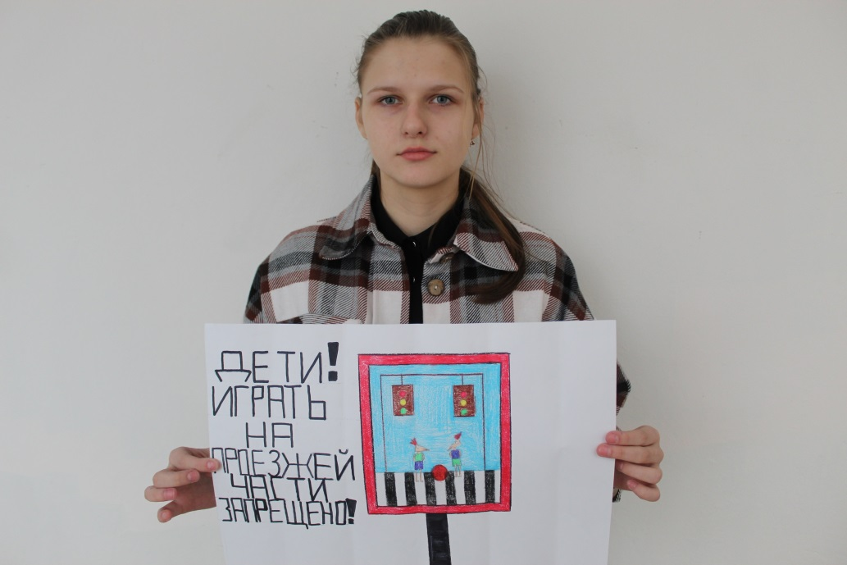
Конкурс рисунков «Новый дорожный знак глазами детей».

Slide 13
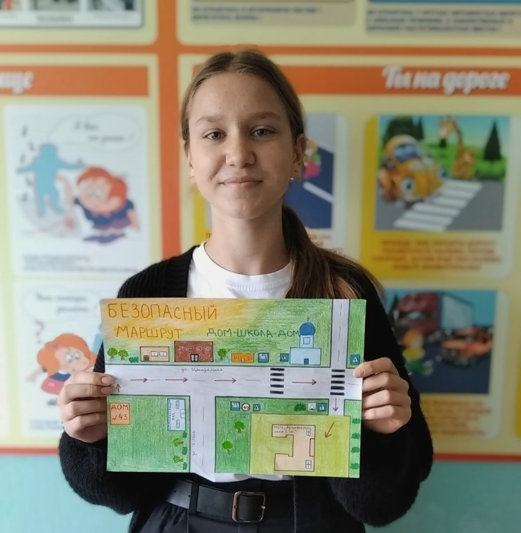
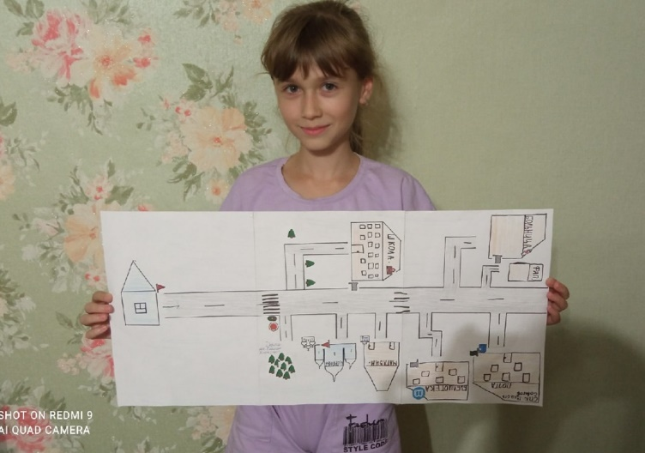

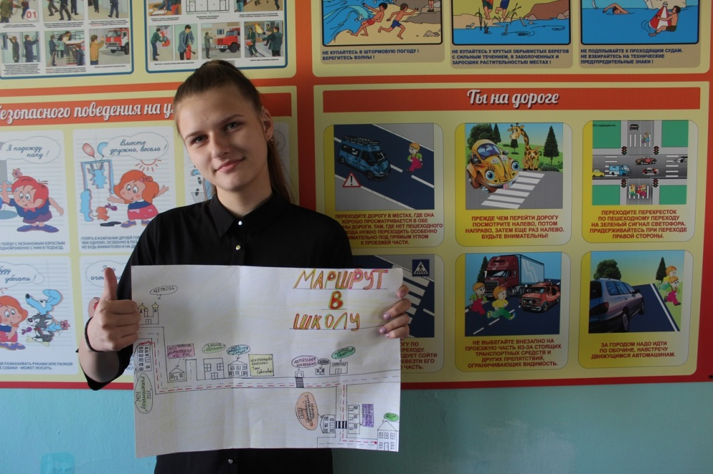
Челлендж «В школу – без ДТП»

Slide 14
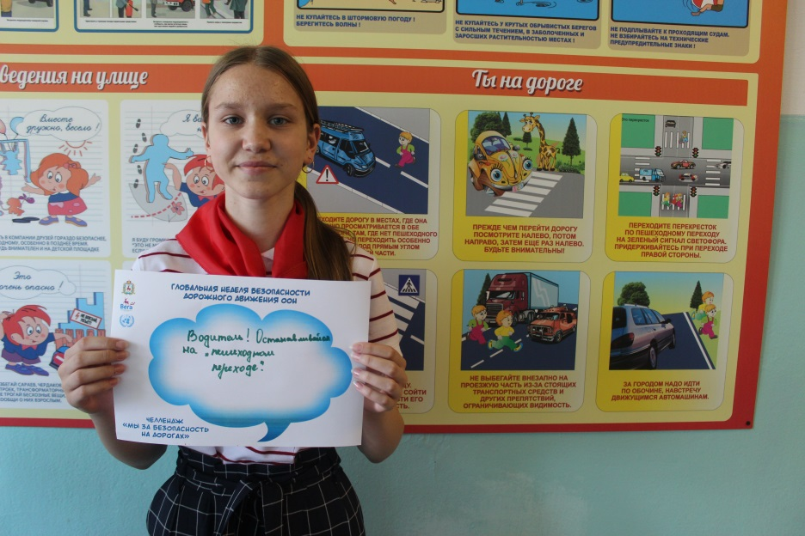
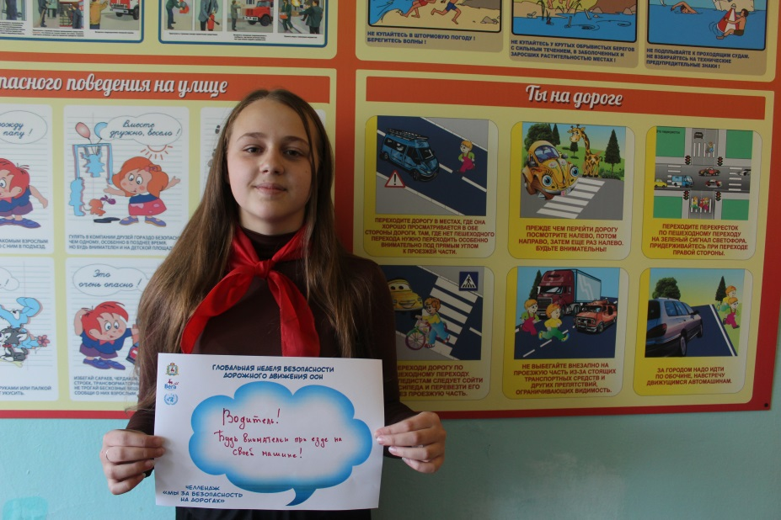
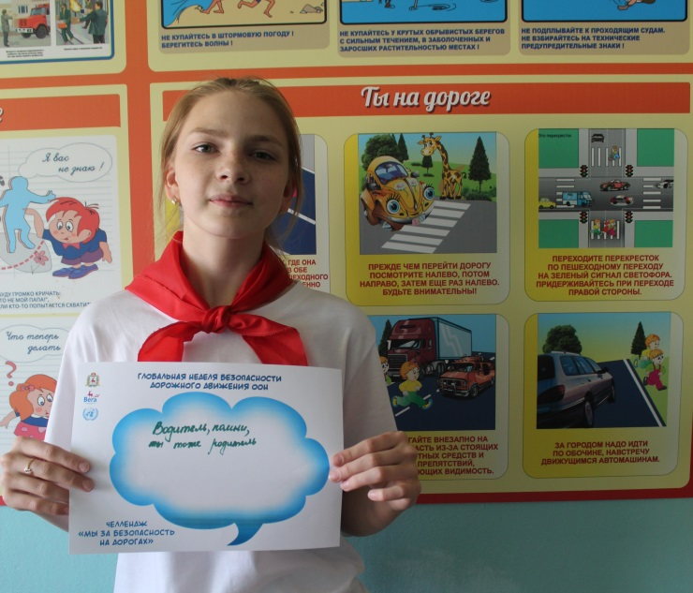
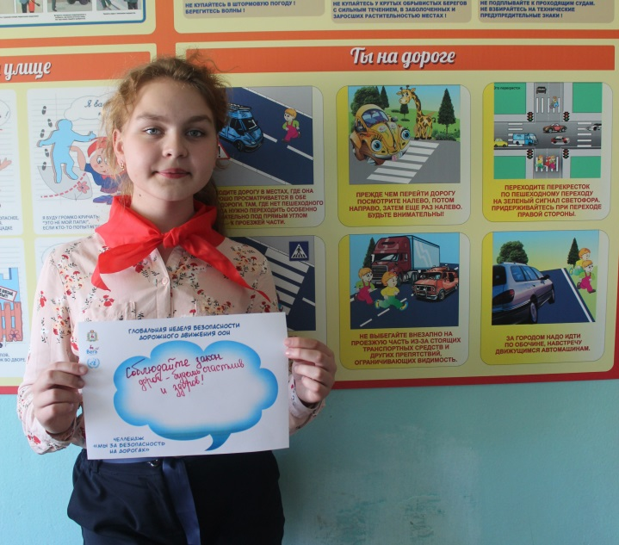
Челлендж «Мы за безопасность на дорогах».

Slide 15
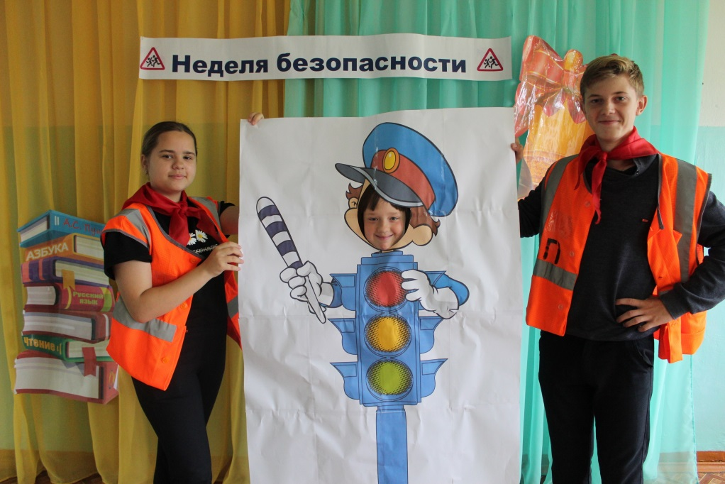

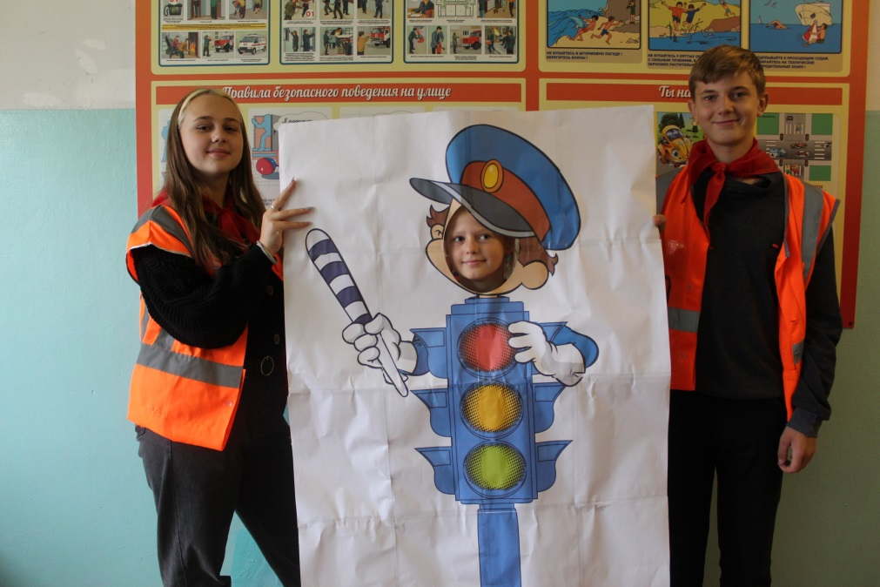
Фоточеллендж «Светофорчик».

Slide 16
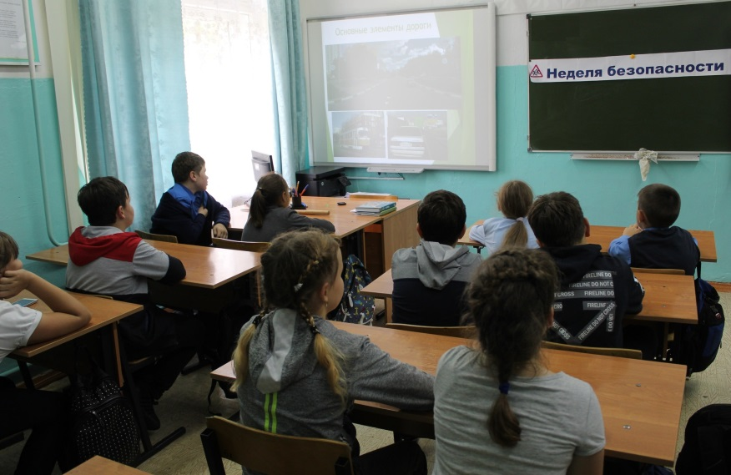
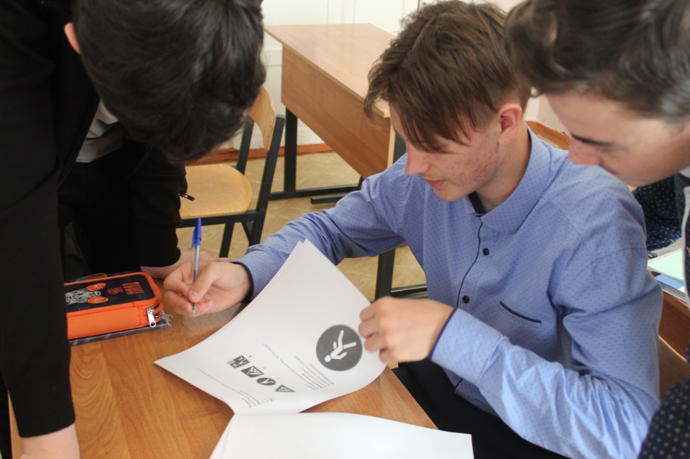
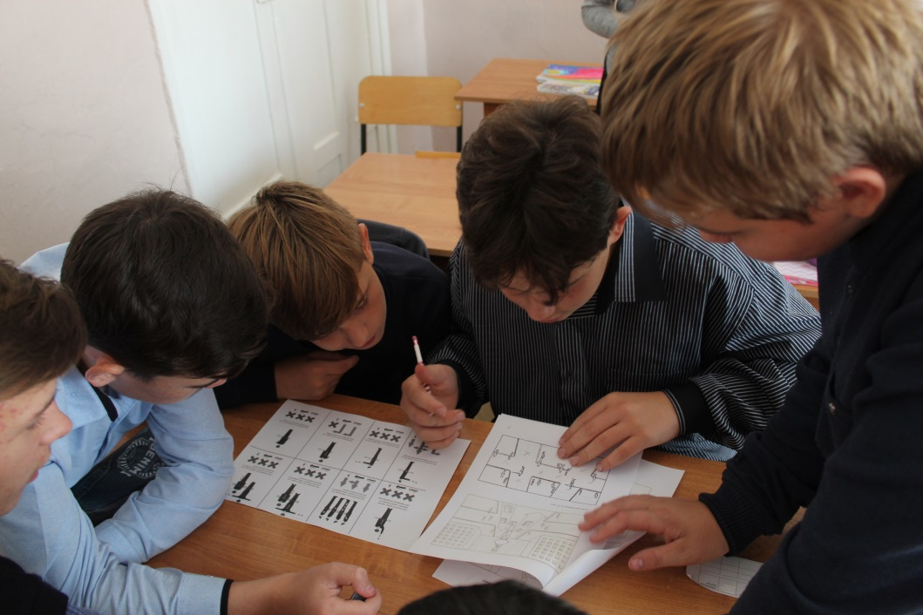
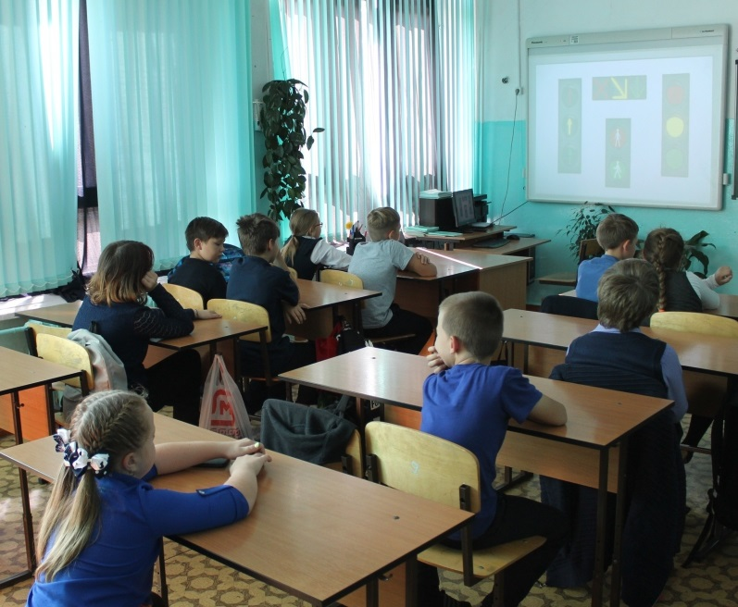
В «Школе светофорных наук»

Slide 17
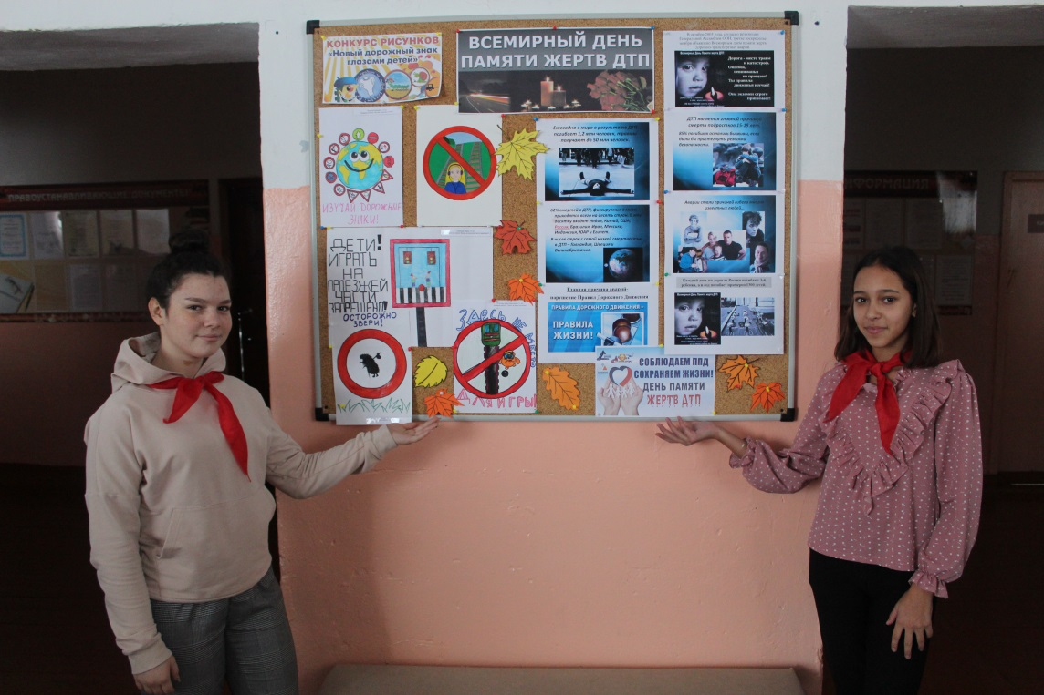

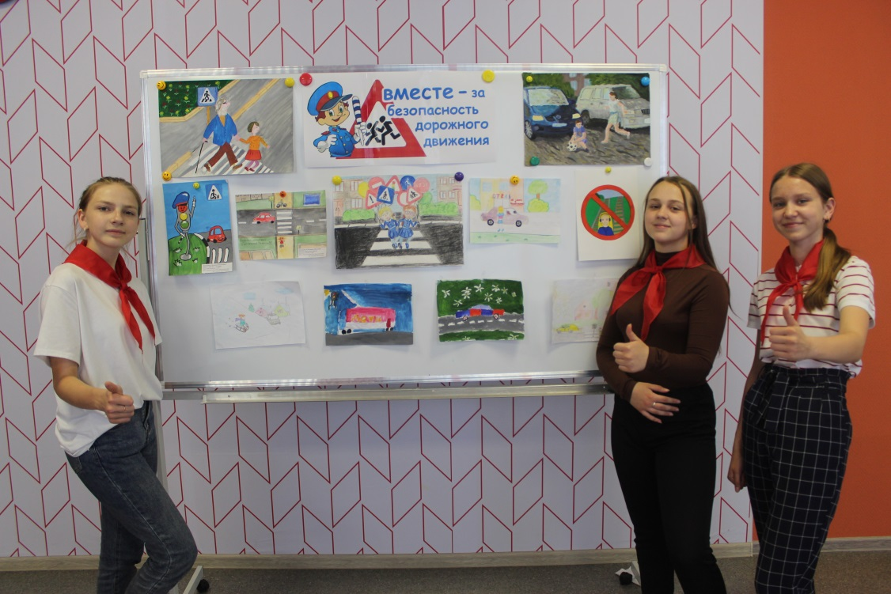
Оформляем стенды по ПДД

Slide 18
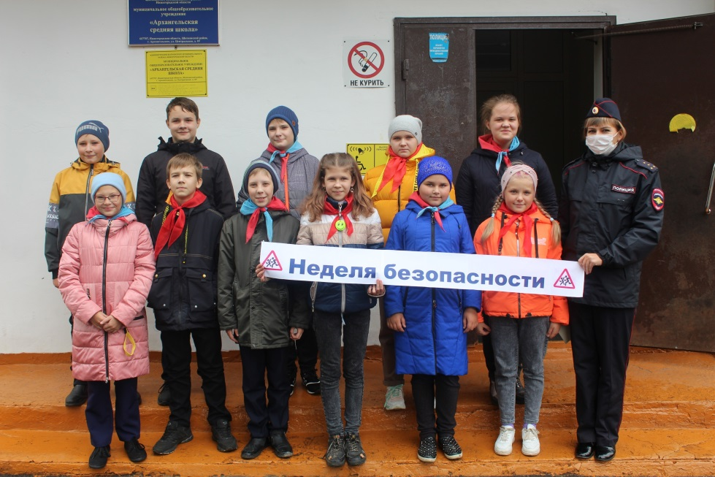

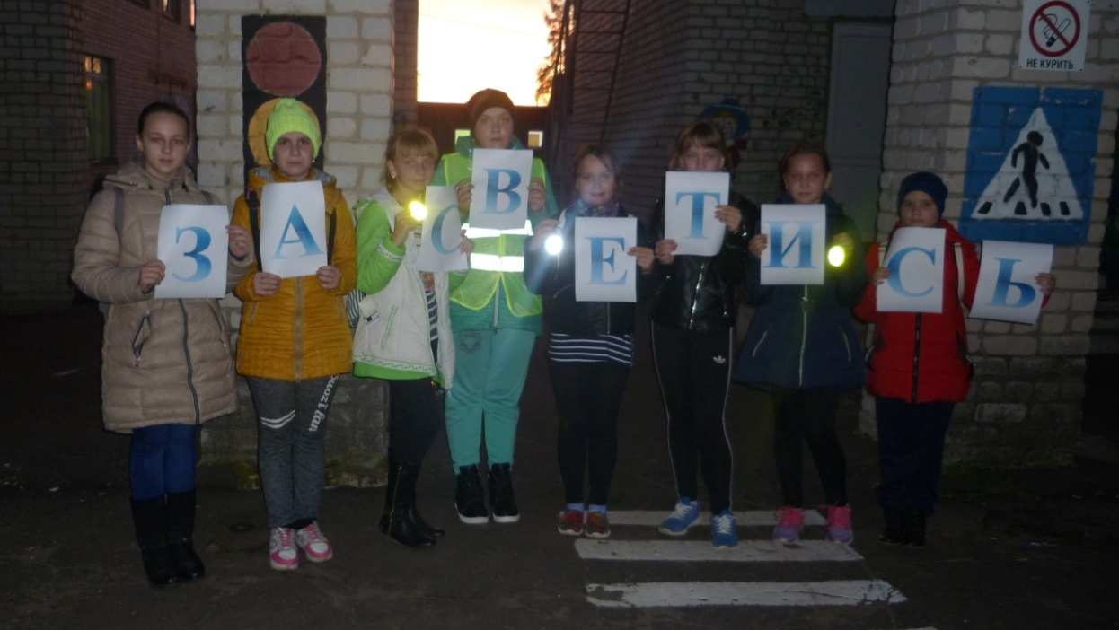
Профилактические мероприятия «Неделя безопасности», «Засветись»

Slide 19
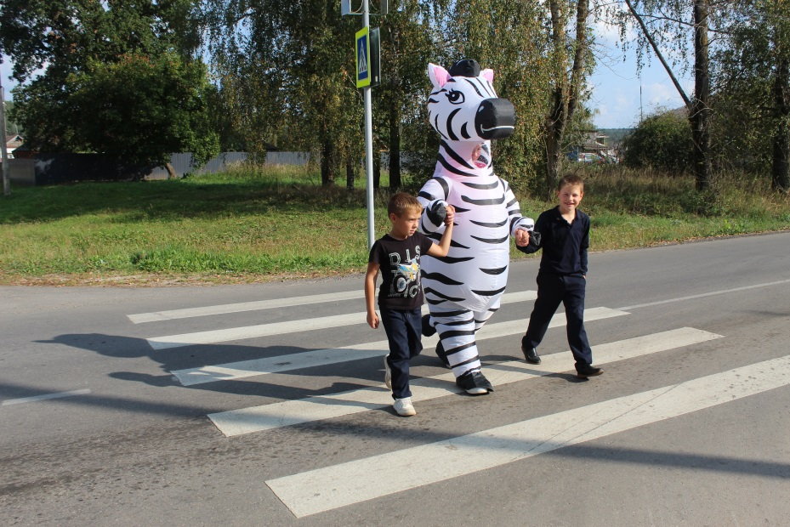
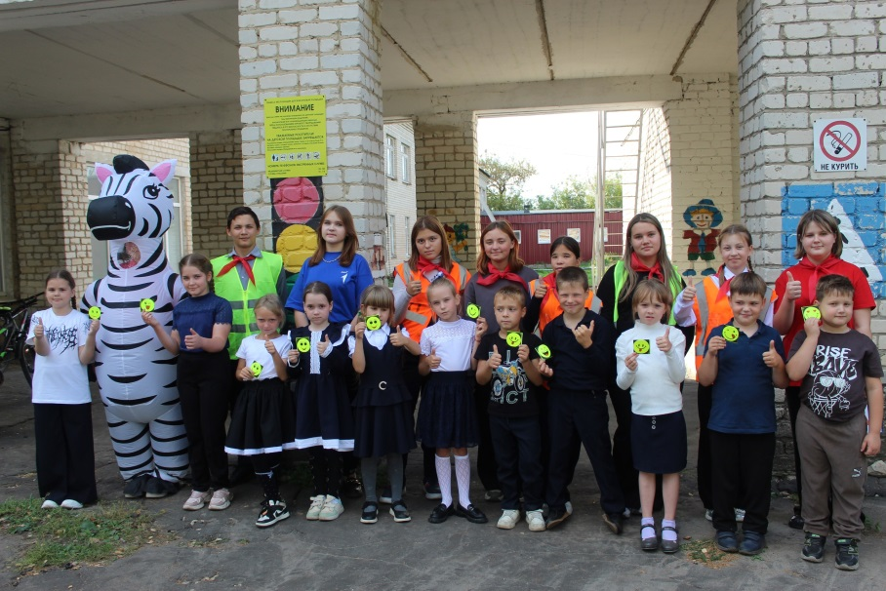
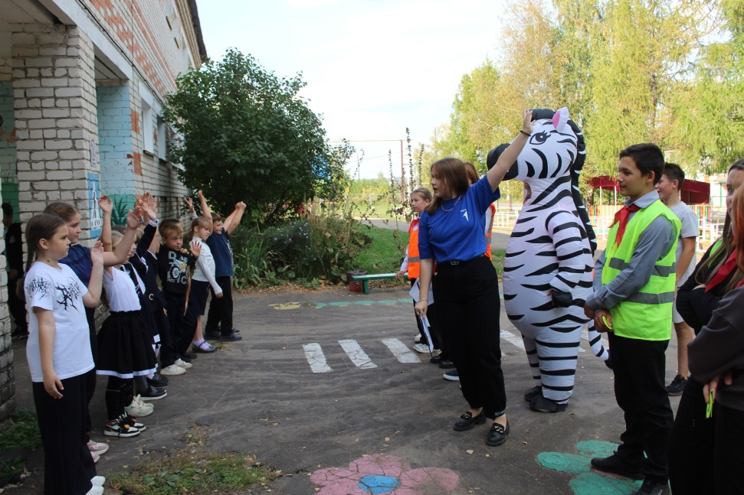
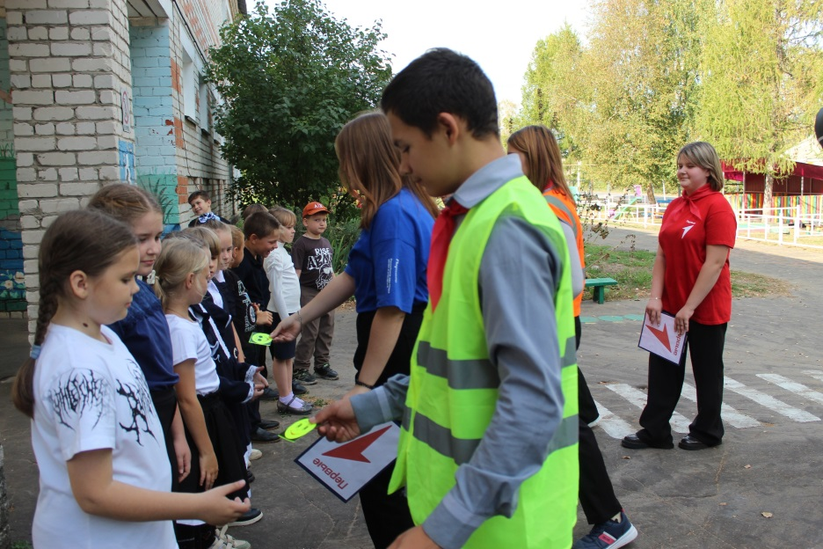
Мероприятие для первоклассников «Посвящение в пешеходы».

Slide 20
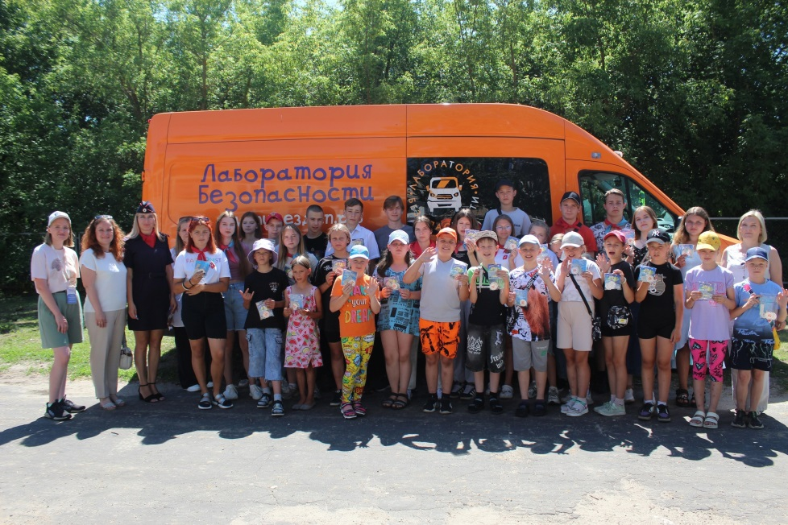
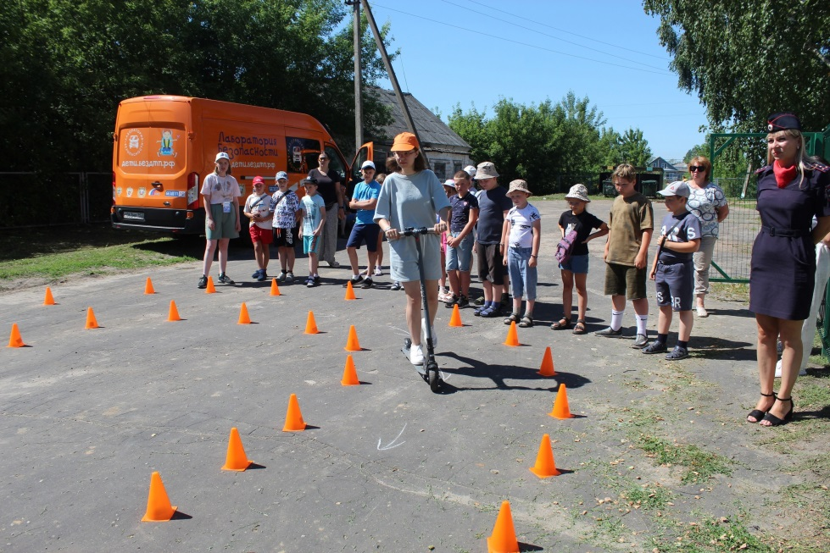
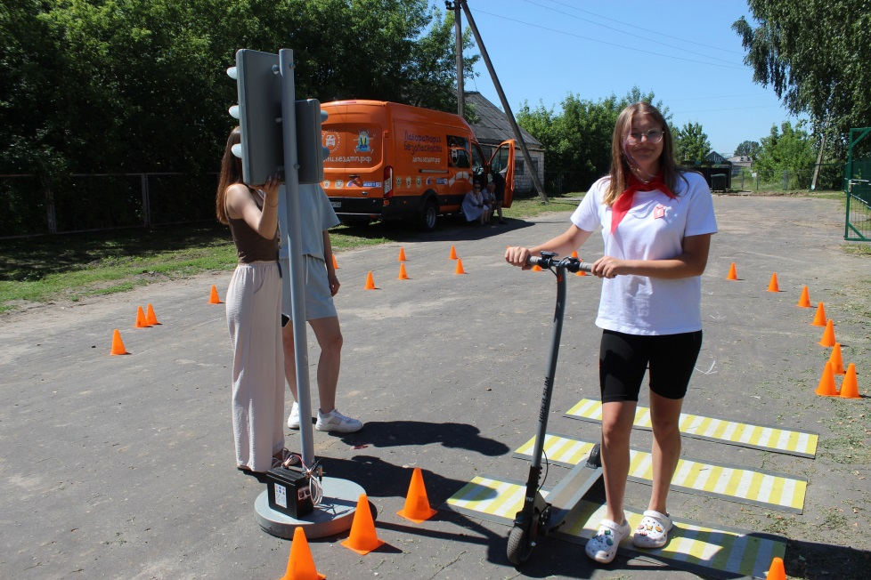
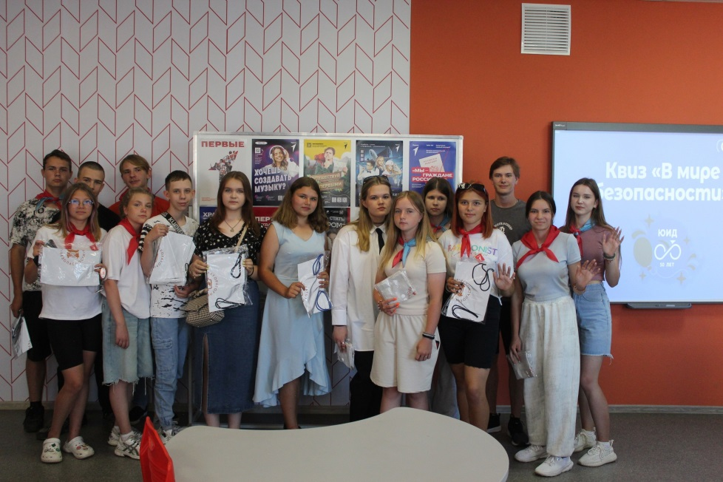
Лаборатория безопасности

Slide 21
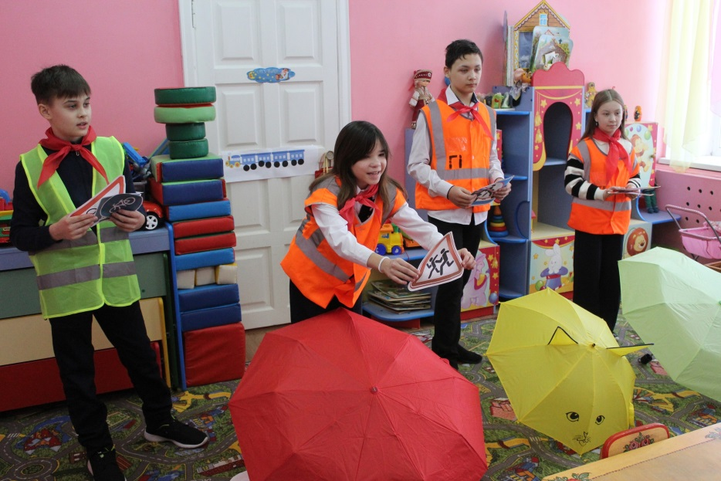
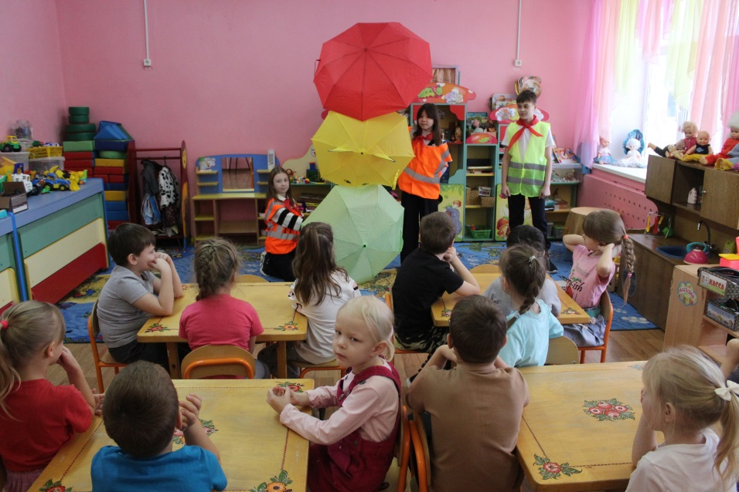
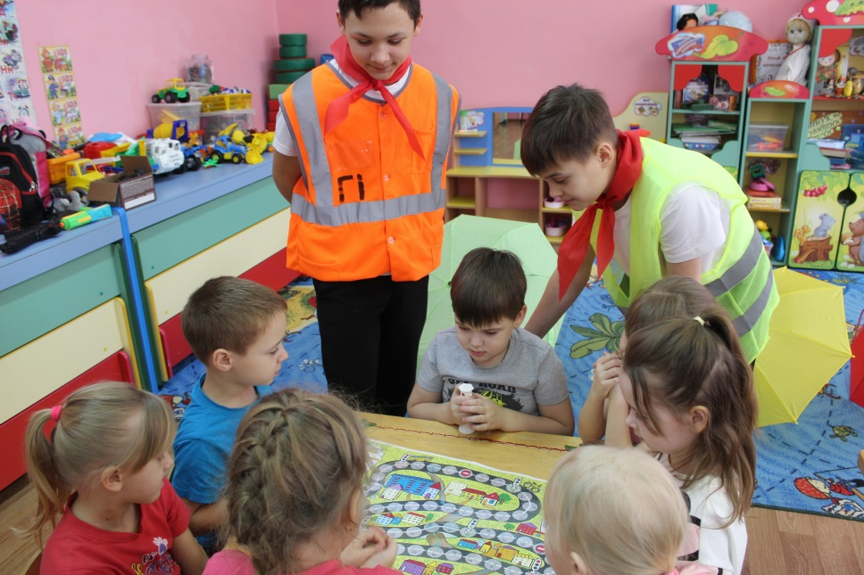
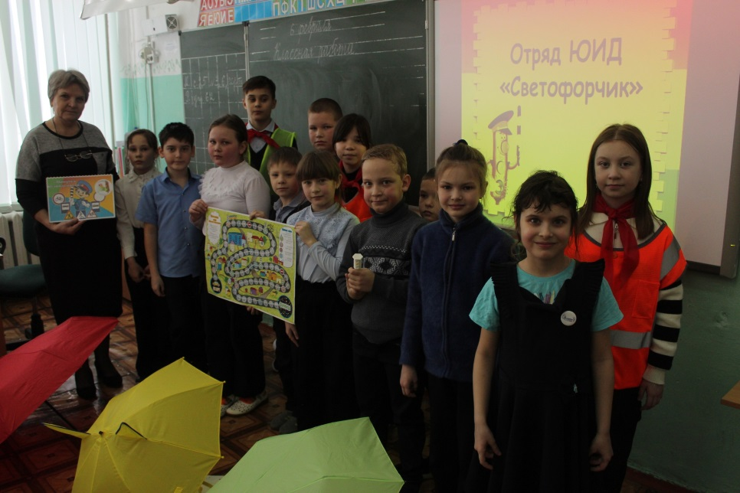
Акция «Безопасность детства»

Slide 22
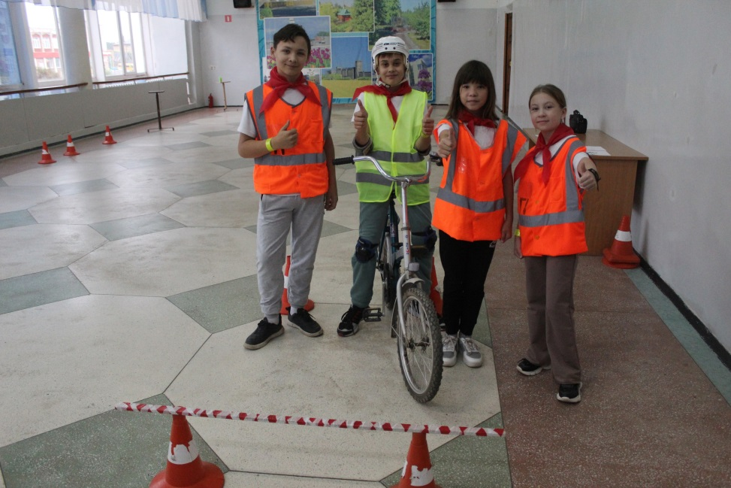
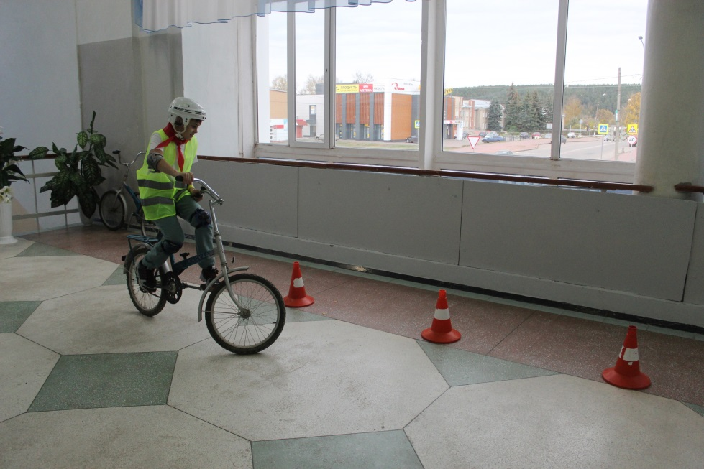
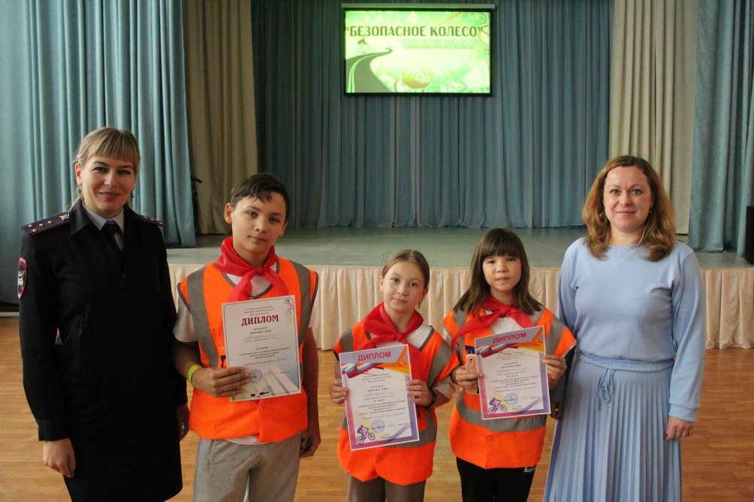
Конкурс «Безопасное колесо»

Slide 23

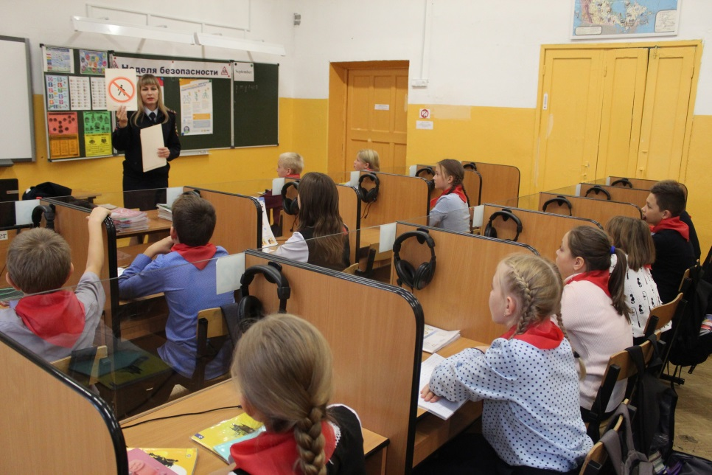
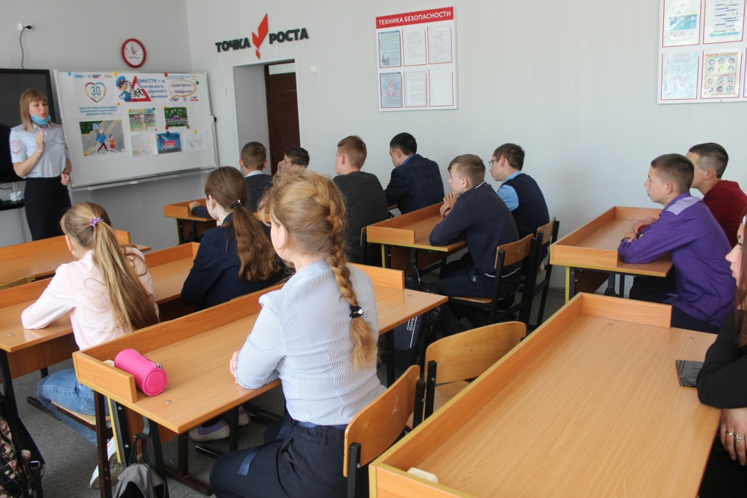
Встреча с инспектором ГИБДД

Slide 24
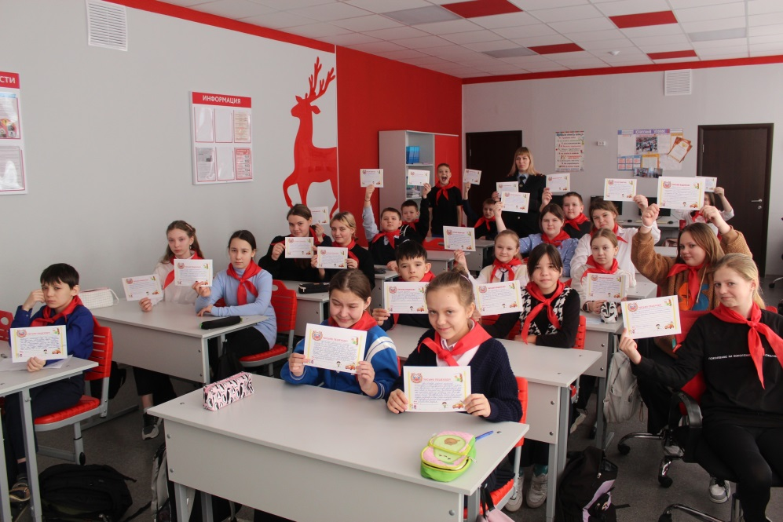



Акция «Письмо водителю»

Slide 25




Акция «Береги пешехода».

Slide 26




Мероприятие «Сегодня в игре, завтра на дороге».

Slide 27




Мониторинг наличия световозвращающих элементов

Slide 28



Акция «Полицейский Дед Мороз»

Slide 29




Акция «Полицейский Дед Мороз»

Slide 30




Мероприятие
"Безопасное колесо"

Slide 31


Отряд ЮИД продолжает работу во время летних каникул

Slide 32




Региональная акция «Дети-летом!»

Slide 33

Мы снимаем видеоролики
Песня «Светофор»
Будьте осторожны на дорогах!
Пешеход Шагай на Переход!

Slide 34




Фотоконкурс
«Мой ребенок в авто-кресле»

Slide 35



Фотоконкурс «Безопасная горка»

Slide 36




#Засветись#Маленький_но_заметный

Slide 37



Флэшмоб «Скворечник в стиле ПДД»

Slide 38






Тестирование по ПДД

Slide 39


Наши достижения

Slide 40

Всероссийский челлендж #ЮИДМЫМОЛОДЫ

Slide 41






Региональный фото КВЕСТ #МАМЫРУЛЯТ52

Slide 42

Всероссийская интернет-акция «Безопасность детей на дороге»

Slide 43




Челлендж «Мы за безопасность на дорогах»

Slide 44




Областной семейный конкурс "Знает ПДД семья - значит знаю их и я".

Slide 45




Арт-челлендж #ЮИДПОЕХАЛИ

Slide 46



Областной конкурс
«Страна БезОпасности»

Slide 47


Челлендж «В школу - без ДТП»

Slide 48






Всероссийская онлайн-олимпиада «Безопасные дороги»

Slide 49



Челлендж «Открытка для АВТОЛЕДИ»

Slide 50

Спасибо за внимание!

